Slide 1
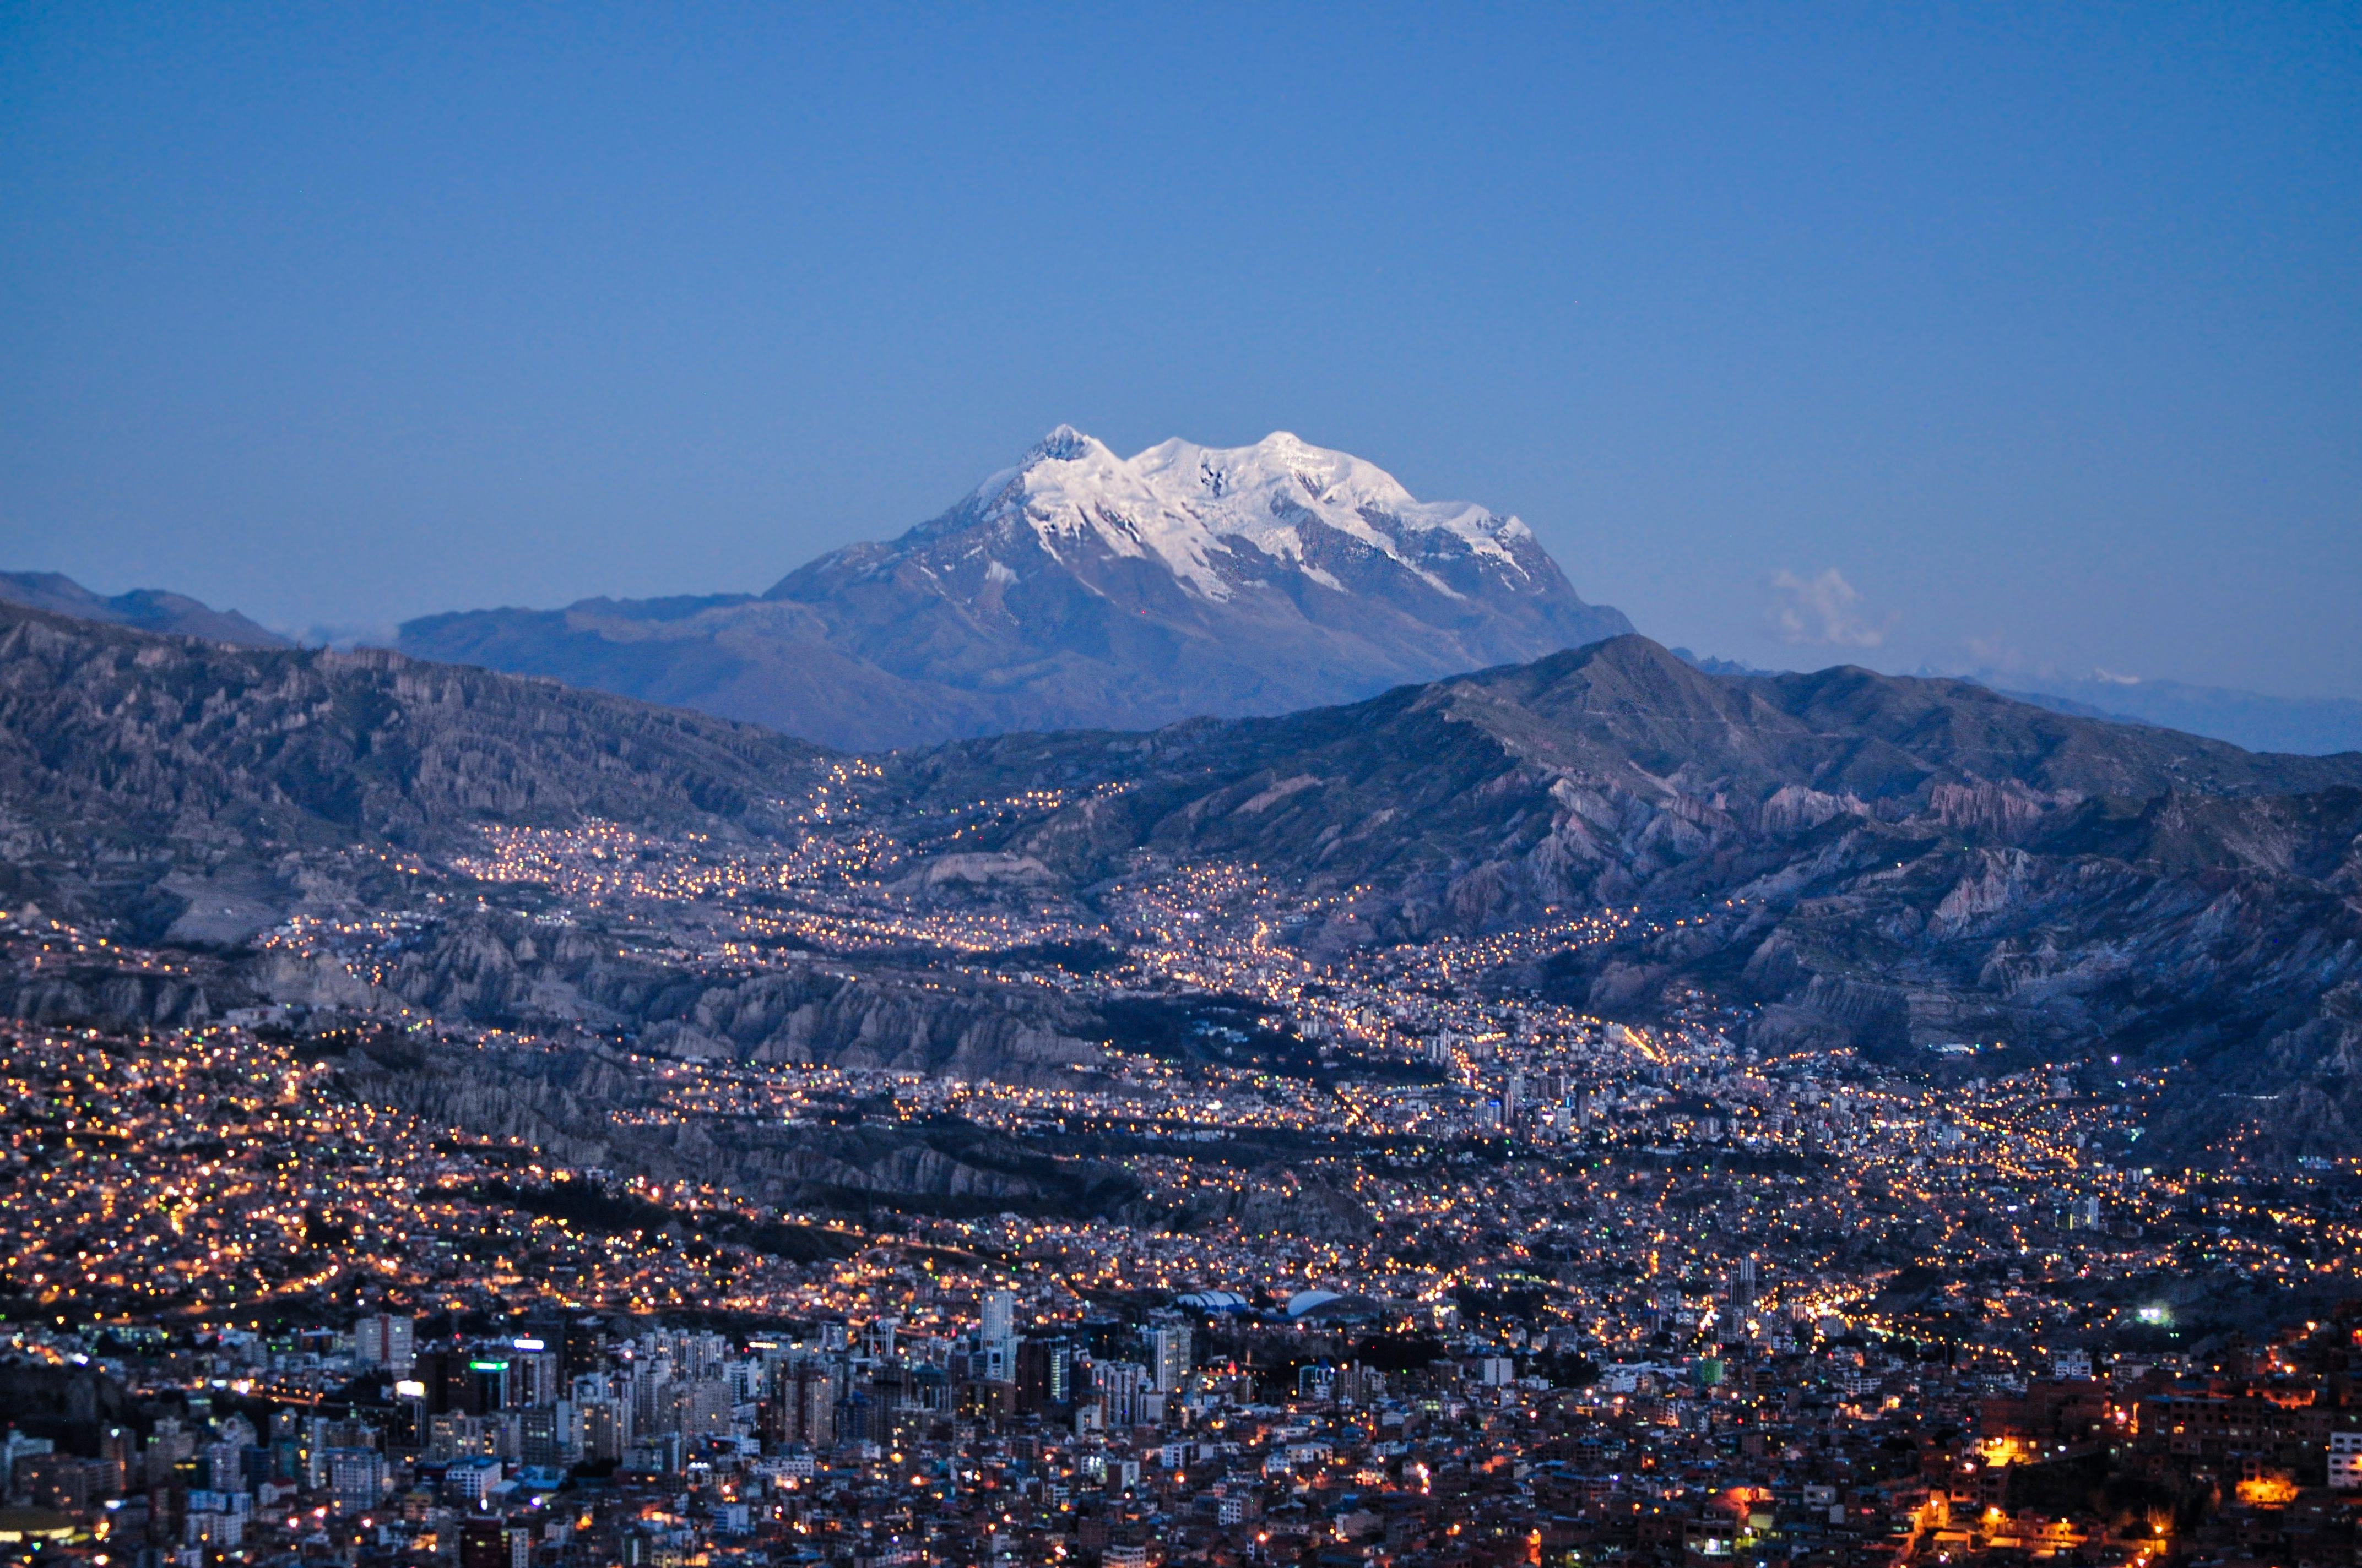


UNIVERSITARIOS
DICEN…

Slide 2



UNIVERSITARIOS
DICEN
EQUIPO 1
EQUIPO 2
0
1
2
3
4
5
6
7
8
9
0
1
2
3
4
5
6
7
8
9
0
1
2
3
4
5
6
7
8
9
0
1
2
3
4
5
6
7
8
9
RONDA 1
RONDA 10
RONDA 2
RONDA 9
RONDA 3
RONDA 8
RONDA 4
RONDA 5
RONDA 6
RONDA 7
Notes:
www.youtube.com/elprofevictor

Slide 3


INSTRUCCIONES EJEMPLO;
RAZONES MAS COMUNES PORQUE TU HIJO (A)
NO PUEDE DORMIR ?
PUNTOS
1.-
R.- MÁS POPULAR/ ENFERMO/RESFRIADO. 5
2.-
R.- 2 REGULAR/ PORQUE ESTA CON CELULAR. 4
3.-
R.- 3 MAS COMUN/ POR EL TELEVISOR. 3
4.-
R.- 4 MENOS COMUN …ESTRÉS. 2
5.-
R.- MENOS POPULAR…PAPAS RONCAN. 1
1
2
3
4
5

Slide 4

1.- ¿Cuál es el servicio de internet que brinda almacenamiento
en la nube con más espacio ?
PUNTOS
1.-
TERABOX 5
2.-
MEGA 4
3.-
GOOGLE DRIVE 3
4.-
ONEDRIVE 2
5.-
ICLOUD 1
1
2
3
4
5

Slide 5

2.- ¿De que otra forma dices que estas borracho?
PUNTOS
1.-
CHAQUI 5
2.-
EBRIO 4
3.-
HASTA ATRÁS 3
4.-
TOMADO 2
5.-
ME DUELE LA CABEZA 1
1
2
3
4
5

Slide 6

3.- ¿Cuáles son las versiones de Microft
Windows más utilizadas?
PUNTOS
1.-
WINDOWS 10 5
2.-
WINDOWS 7 4
3.-
WINDOWS XP 3
4.-
WINDOWS 8 2
5.-
WINDOWS VISTA 1
1
2
3
4
5

Slide 7

4.- ¿Apellido que sea el nombre de un animal?
PUNTOS
1.-
VACA 5
2.-
LEÓN 4
3.-
GARZA 3
4.-
TORO 2
5.-
CANARIO 1
1
2
3
4
5

Slide 8

5.- ¿Cuáles son los dispositivos de almacenamiento
de datos más utilizados?
PUNTOS
1.-
PENDRIVE/FLASH MEMORI 5
2.-
DVD/CD 4
3.-
DISCO DURO 3
4.-
TARJETA MICRO SD 2
5.-
DISQUETE 1
1
2
3
4
5

Slide 9

6.- ¿Sinónimo de hermoso?
PUNTOS
1.-
BONITO 5
2.-
BELLO 4
3.-
PRECIOSO 3
4.-
LINDO 2
5.-
DIVINO 1
1
2
3
4
5

Slide 10
7.- ¿Cuáles son los dispositivos periféricos de entrada
más utilizados?
PUNTOS
1.-
MOUSE 5
2.-
TECLADO 4
3.-
SCANNER 3
4.-
EL MICROFONO 2
5.-
EL LAPIZ OPTICO 1
1
2
3
4
5

Slide 11
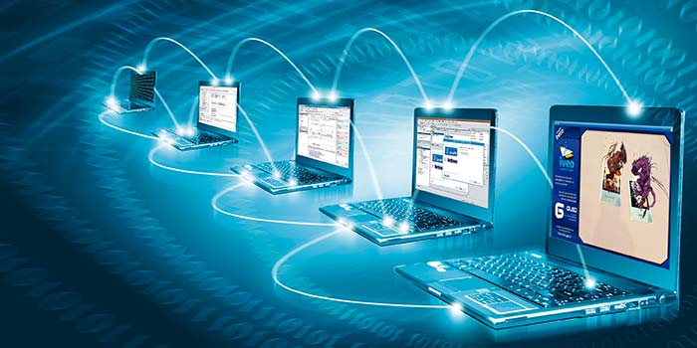
8.- Menciona un tono de azul
PUNTOS
1.-
AZUL REY 5
2.-
AZUL CIELO 4
3.-
AZUL MARINO 3
4.-
AZUL NOCHE 2
5.-
AZUL FRANCIA 1
1
2
3
4
5

Slide 12

9.- ALGO QUE TE PUEDE PROVOCAR EL MAREO
PUNTOS
1.-
DAR VUELTAS/GIRAR 5
2.-
JUEGOS DE LA FERIA 4
3.-
ALCOHOL 3
4.-
BARCO/BOTE 2
5.-
EMBARAZO 1
1
2
3
4
5

Slide 13
10.- ALGO QUE NO PUEDES PRESTAR
PUNTOS
1.-
ROPA INTERIOR 5
2.-
CEPILLO DE DIENTES 4
3.-
PAREJA 3
4.-
DINERO 2
5.-
CELULAR 1
1
2
3
4
5

